Slide 1
PV243 Team project
Vytvoření plnohodnotné Java EE 6 aplikace používané pro výkonostní testy (náhrada DayTrader)

Slide 2
O projektu a technologiích
E-shop jako plnohodnotna JAVA EE6 aplikace
Pouziti nasledujicich technologii CDI, SEAM3, CLUSTERING, EJB, JPA, JSF
Plně zabezpečená aplikace včetně definovaných rolí (admin, seller, customer)
Testovatelná aplikace včetně logování
Git repozitar (https://github.com/pkremens/pv243-eshop/)
Aplikace nasazena v PaaS OpenShift (http://pv243-eshop1.rhcloud.com/index.jsf)

Slide 3
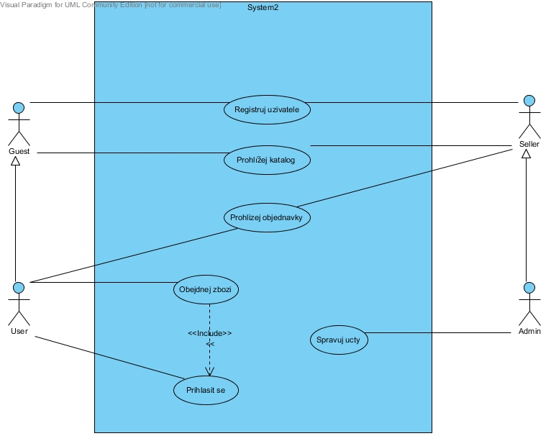
Eshop system UC

Slide 4
Tomáš Kodaj
Datová, Business, Prezentační vrstva
Autentizacia uzivatelov pomocou seam 3
  Trieda Authenticator, konstrukcie v jsf strankach
  Sluzi k prihlasovaniu do systemu
Autorizacia uzivatelskych roli
  Anotacie, Authorization, Pages
  Rozlisuje urovne opravnenia
Failover clustering; JPA Criteria filtering
  Web.xml, pom.xml, BasketBean, OrderListProducer, CustomerListProducer
  Schopnost systemu reagovat na vypadok; filtrovanie

Slide 5
Matouš Jobánek
Business a prezentační vrstva, OpenShift, Arquillian
Business a prezentační vrstva
  Podpora pro košík a pro objednávky
  Správa košíku, vypisování info o objednávkách
OpenShift
  Aplikace je nasazená na serveru firmy Red Hat
  URL: http://pv243-eshop1.rhcloud.com
Arquillian
  Podpora pro integrační testování
  Testy komponent

Slide 6
Petr Křemenský
Datová, Business, Prezentační vrstva
JPA
  Tvorba DAO objektu, entit a datoveho modelu
  Persistence dat
Bussines vrstva
  Aplikacni logika
  Spoluprace jednotlivych vrstev
JSF
  Validace dat a komunikace s bussines vrstvou
  Reakce na nevhodny vstup uzivatele

Slide 7
Tomáš Vlček
Prezentační vrstva
Tvorba GUI
  Definice xhtml template
  Použití v rámci celého systému
JSF
  Práce na prezentační vrstvě
  Komunikace s business vrstvou
Definice bezpečnostních politik
  Zabezpečené stránky
  Nutná autentizace pro objednávání

Slide 8
Eshop Demo
DEMO !

